Slide 1
WASM vs JS
Grupo 8
Vicente Cruz
José Tomás Rebolledo
Vicente Akel

Slide 2
DEMO

Slide 3
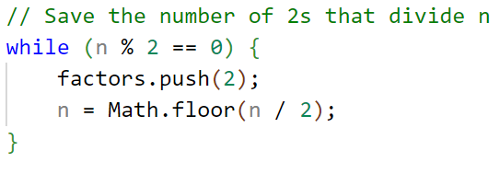
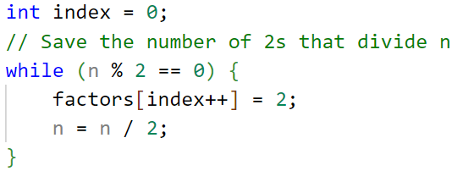
Comparación de algoritmos
JavaScript:
Código C:
Código extraido de: https://www.geeksforgeeks.org/print-all-prime-factors-of-a-given-number/

Slide 4
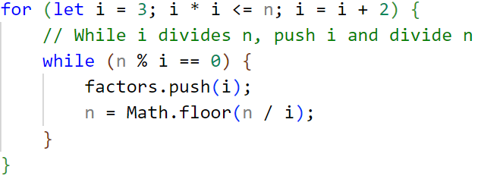
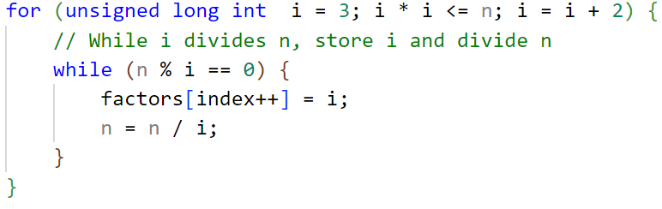
Comparación de algoritmos
JavaScript:
Código C:
Código extraido de: https://www.geeksforgeeks.org/print-all-prime-factors-of-a-given-number/

Slide 5
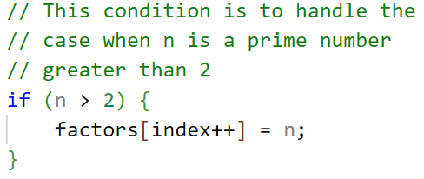
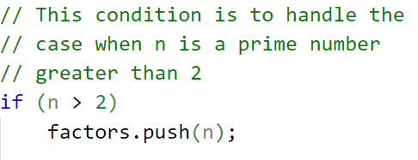
Comparación de algoritmos
JavaScript:
Código C:
Código extraido de: https://www.geeksforgeeks.org/print-all-prime-factors-of-a-given-number/

Slide 6
Optimización en WebAssembly
Og
Os
Oz
O0
O1
O2
O3

Slide 7
O0
Descripción: Sin optimizaciones. Recomendado para iniciar la portabilidad de un proyecto. Incluye varias comprobaciones para ayudar en el desarrollo.
Uso Típico: Ideal para builds incrementales rápidos y para desarrollo inicial.
Fuente: https://emscripten.org/docs/tools_reference/emcc.html#emcc-o0

Slide 8
O1
Descripción: Optimizaciones simples. Reduce las comprobaciones de runtime en comparación con -O0, optimizando el código pero no al máximo.
Uso Típico: Buen balance entre velocidad de compilación y optimización del código.
Fuente: https://emscripten.org/docs/tools_reference/emcc.html#emcc-o0

Slide 9
O2
Descripción: Habilita más optimizaciones que O1, incluyendo optimizaciones específicas de JavaScript.
Uso Típico: Recomendado para builds de prueba donde el rendimiento es más importante pero sin llegar a la máxima optimización.
Fuente: https://emscripten.org/docs/tools_reference/emcc.html#emcc-o0

Slide 10
O3
Descripción: Optimizaciones adicionales que pueden requerir más tiempo de compilación. Optimiza el código al máximo.
Uso Típico: Ideal para builds de lanzamiento donde el rendimiento es crítico.
Fuente: https://emscripten.org/docs/tools_reference/emcc.html#emcc-o0

Slide 11
Og
Descripción: Similar a O1, pero en futuras versiones, podría deshabilitar ciertas optimizaciones para mejorar la depurabilidad.
Uso Típico: Para desarrollo cuando la depurabilidad es más importante que el rendimiento extremo.
Fuente: https://emscripten.org/docs/tools_reference/emcc.html#emcc-o0

Slide 12
Os
Descripción: Optimiza el código priorizando la reducción del tamaño del código sobre la velocidad de ejecución.
Uso Típico: Útil cuando se necesita reducir el tamaño del binario final, especialmente en entornos donde la cantidad de datos a cargar es crítica.
Fuente: https://emscripten.org/docs/tools_reference/emcc.html#emcc-o0

Slide 13
Oz
Descripción: Extiende Os enfocándose aún más en minimizar el tamaño del código, lo cual puede tomar más tiempo de compilación.
Uso Típico: Para cuando el tamaño del código es la prioridad absoluta, sacrificando potencialmente algo de rendimiento.
Fuente: https://emscripten.org/docs/tools_reference/emcc.html#emcc-o0

Slide 14



¡Muchas gracias!

